Slide 1
ZooKeeper观察者模式
2151409 胡云韬
2153174 陈华机
2153273 陈嘉瑞
2152810 刘 冲
2151765 张铭宸
PRESENTED BY

Slide 2
目录
CONTENTS
Zookeeper简介
PART ONE
类与接口
PART TWO
锁的实现
PART THREE

Slide 3
ZooKeeper简介
PART ONE

Slide 4

PART ONE ZooKeeper简介
Apache Hadoop
分布式服务框架
主要功能
ZooKeeper是Apache Hadoop下的一个子项目，是一个树形目录服务。
ZooKeeper是一个分布式的、开源的分布式应用程序的协调服务。
Zookeeper提供的主要功能包括配置管理、分布式锁、集群管理等

Slide 5
类与接口
PART TWO

Slide 6
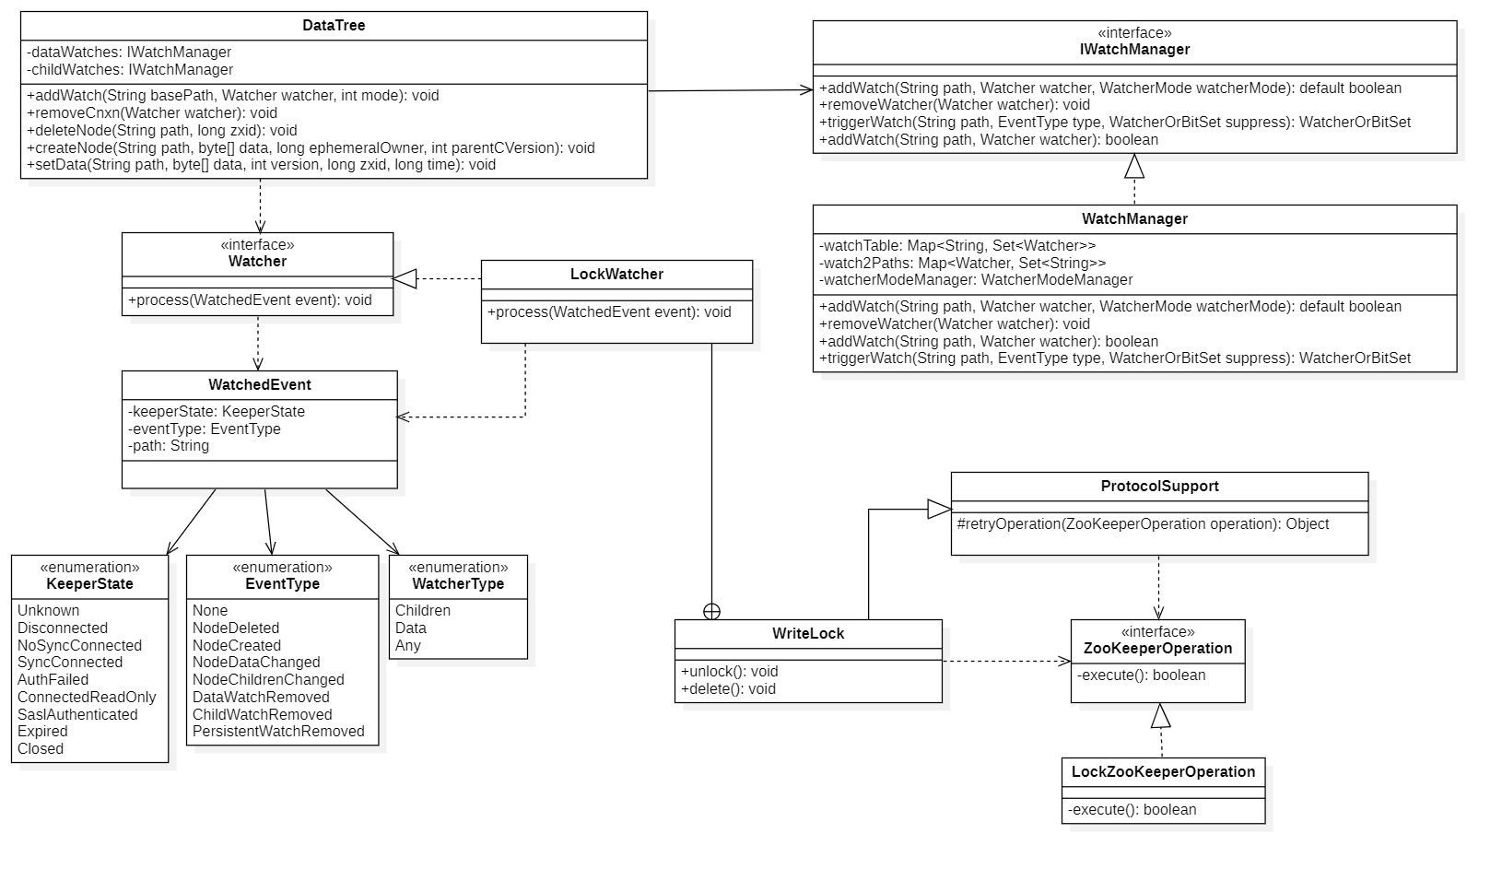
PART TWO 类与接口

Slide 7
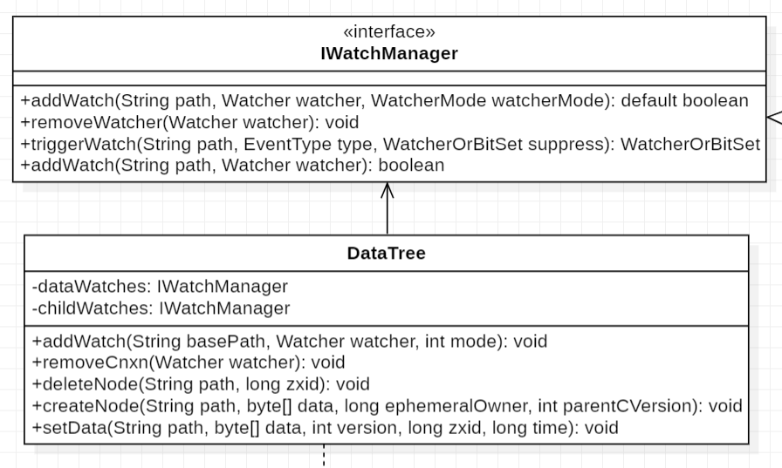
PART TWO 类与接口
DataTree 成员：
dataWatches & childWatches：IWatchManager类型，用于监视数据与子节点
WatchManager中的watchTable: HashMap<String, Set<Watcher>>
DataTree.addWatch -> WatchManager.addWatch
DataTree.removeCxcn -> WatchManager.removeWatcher
DataTree.SetData -> WatchManager.triggerWatch

Slide 8

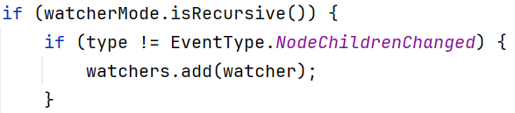
PART TWO 类与接口
WatchManager.triggerWatch 方法详解
1. 创建WatchedEvent对象和HashSet，加锁
2. 迭代器遍历父路径，获取监听器集合
3. 检查监听模式并添加至watchers

Slide 9
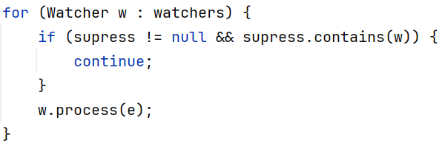
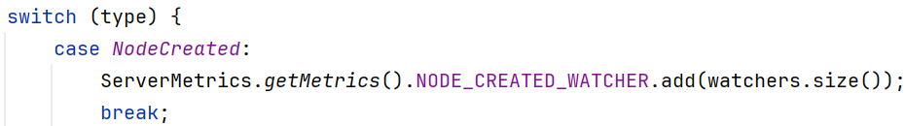
PART TWO 类与接口
WatchManager.triggerWatch 方法详解
4. 遍历watchers，调用process方法
5. 根据事件类型更新服务器的监控指标
6. 返回一个WatcherOrBitSet对象，包含触发的Watcher集合

Slide 10
锁的实现
PART THREE

Slide 11
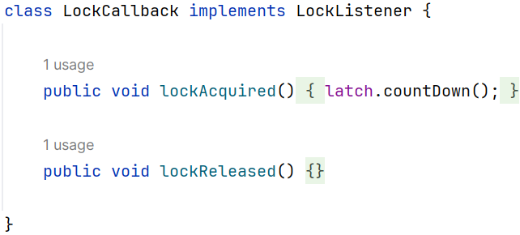
PART THERE 锁的实现
从测试类到简单锁
结合org.apache.zookeeper.lock下的测试类WriteLockTest解释ZooKeeper如何利用Watch实现锁机制。
1. 测试方法runTest中，新建了3个写锁，分别位于3个节点，选举第一个节点为领导者
2. 设置监听器，注册lockReleased与lockAcquired，用于上锁与释放锁

Slide 12
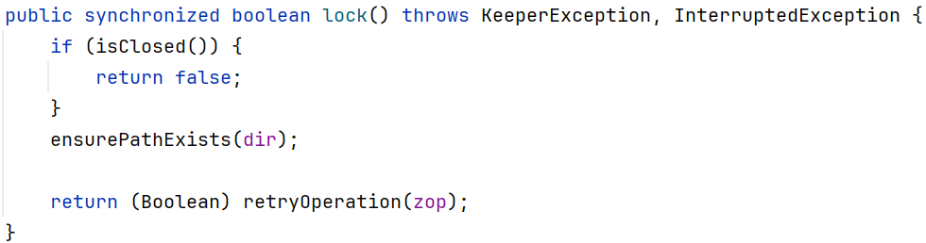
PART THERE 锁的实现
从测试类到简单锁
结合org.apache.zookeeper.lock下的测试类WriteLockTest解释ZooKeeper如何利用Watch实现锁机制。
3. 节点调用lock方法，在确认路径存在后，就需要用retryOperation尝试10次lock操作
这段代码中的zop是实现类LockZooKeeperOperation的一个实例。retryOperation会调用execute方法

Slide 13
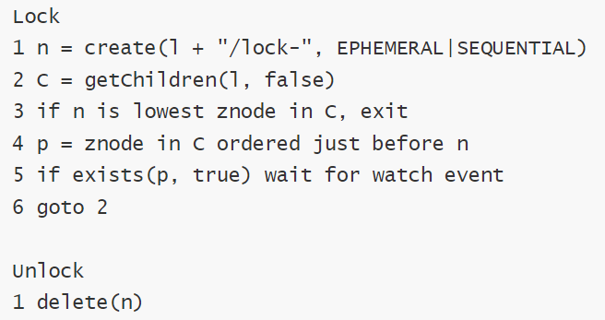
PART THERE 锁的实现
如何避免羊群效应
How to Avoid Herd Effect
羊群效应比喻人的从众心理，在ZooKeeper分布式锁场景中表现为所有客户端都尝试对同一个临时节点加锁。当一个锁被占有时，所有的客户端都会监听这个临时节点。一旦其被释放，大量的客户端都会尝试去对同一个临时节点创建锁，大量请求带来了很大的网络负载。
伪代码：

Slide 14
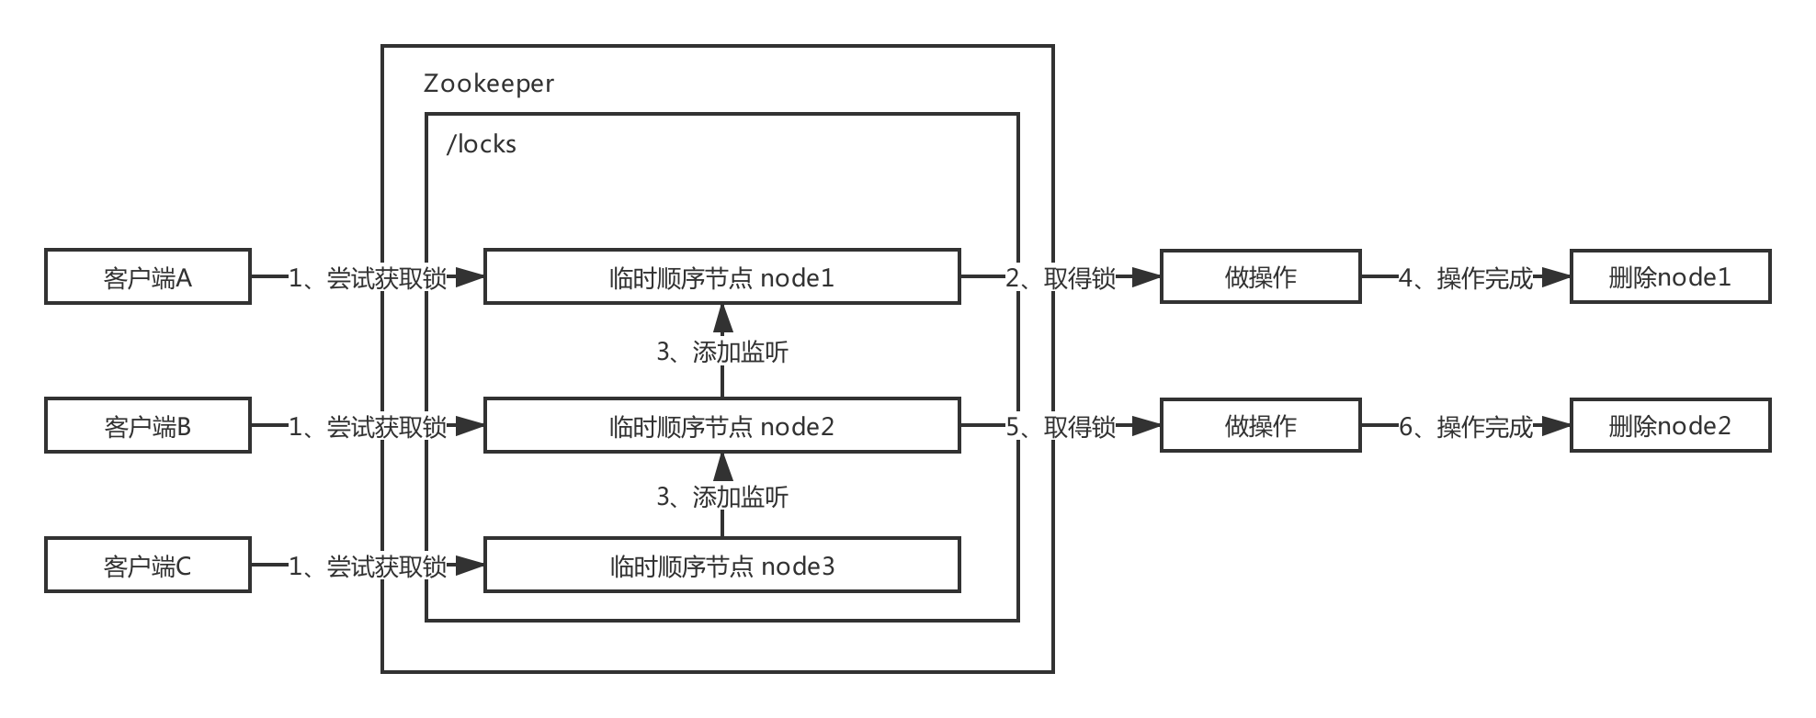
PART THERE 锁的实现
如何避免羊群效应
How to Avoid Herd Effect
创建名为"/lock-n"的临时节点
获取所有子节点放入列表C
若n为最小节点，则获得锁并退出
否则，获得小于n的最大节点p
若p存在，对其设置监听
回到步骤2

Slide 15
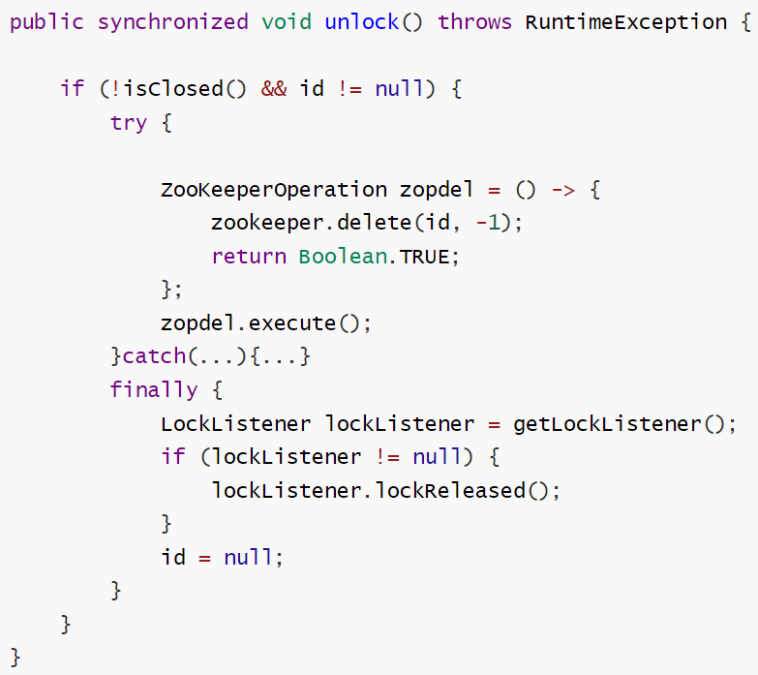
PART THERE 锁的实现
如何避免羊群效应
How to Avoid Herd Effect
Unlock：解锁时需要判断会话保持开启并且对应锁存在，然后创建一个匿名类实现ZooKeeperOperation接口并delete，删除完成后需要释放原先的互斥锁，以便紧跟在后面的节点上锁。
每次释放锁需要等待30s时间让之前的领导人挂掉，之后顺位继承，不会引发竞争。

Slide 16
谢 谢
2151409 胡云韬
2153174 陈华机
2153273 陈嘉瑞
2152810 刘 冲
2151765 张铭宸
PRESENTED BY

